Slide 1

Von Schäfern und Schafen
Schau die Bilder an.
Erzähle, was du siehst und denkst.
Die Satzanfänge können dir helfen.

Slide 2
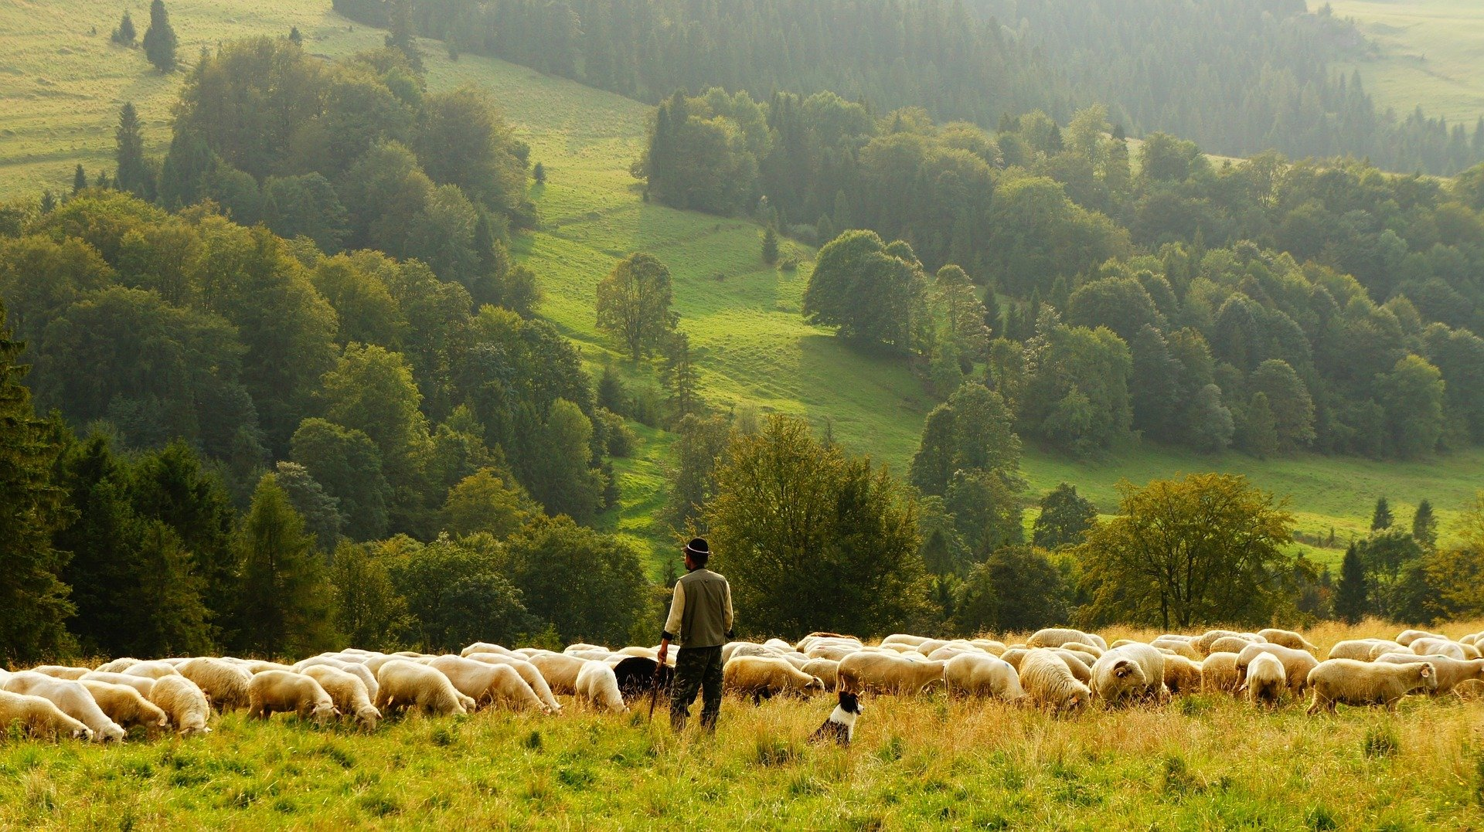
pixabay.com
Ein Schäfer ist…
Zu einem Schäfer gehören…

Slide 3
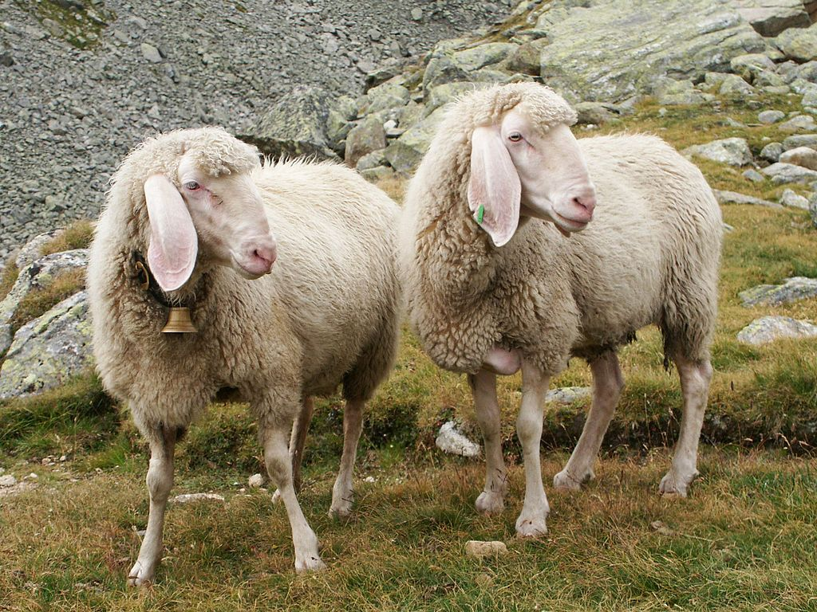
GEORG MITTENECKER_hr.wikipedia.org
Ein Schaf…
Ich kenne…

Slide 4
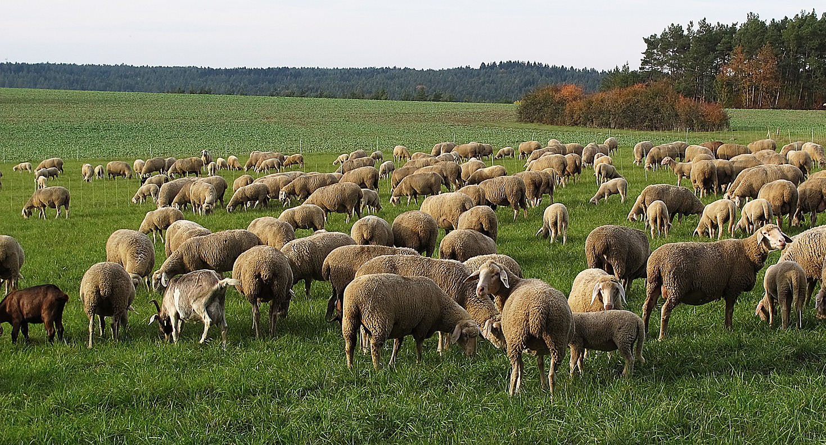
pixabay.com
Eine Schafherde…
Ich zähle auf dem Bild…

Slide 5
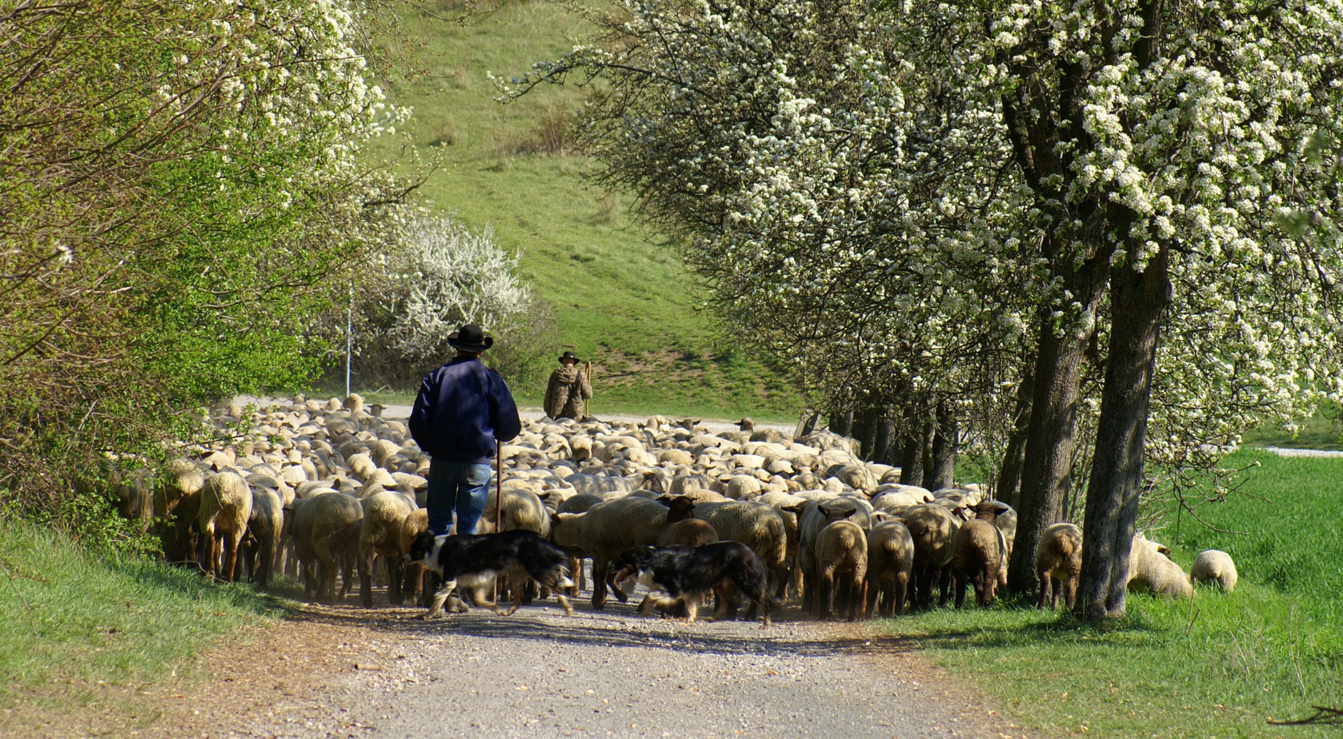
Jürgen Klocke / www.piqs.de
Der Schäfer weiß…
Meine Wege…

Slide 6
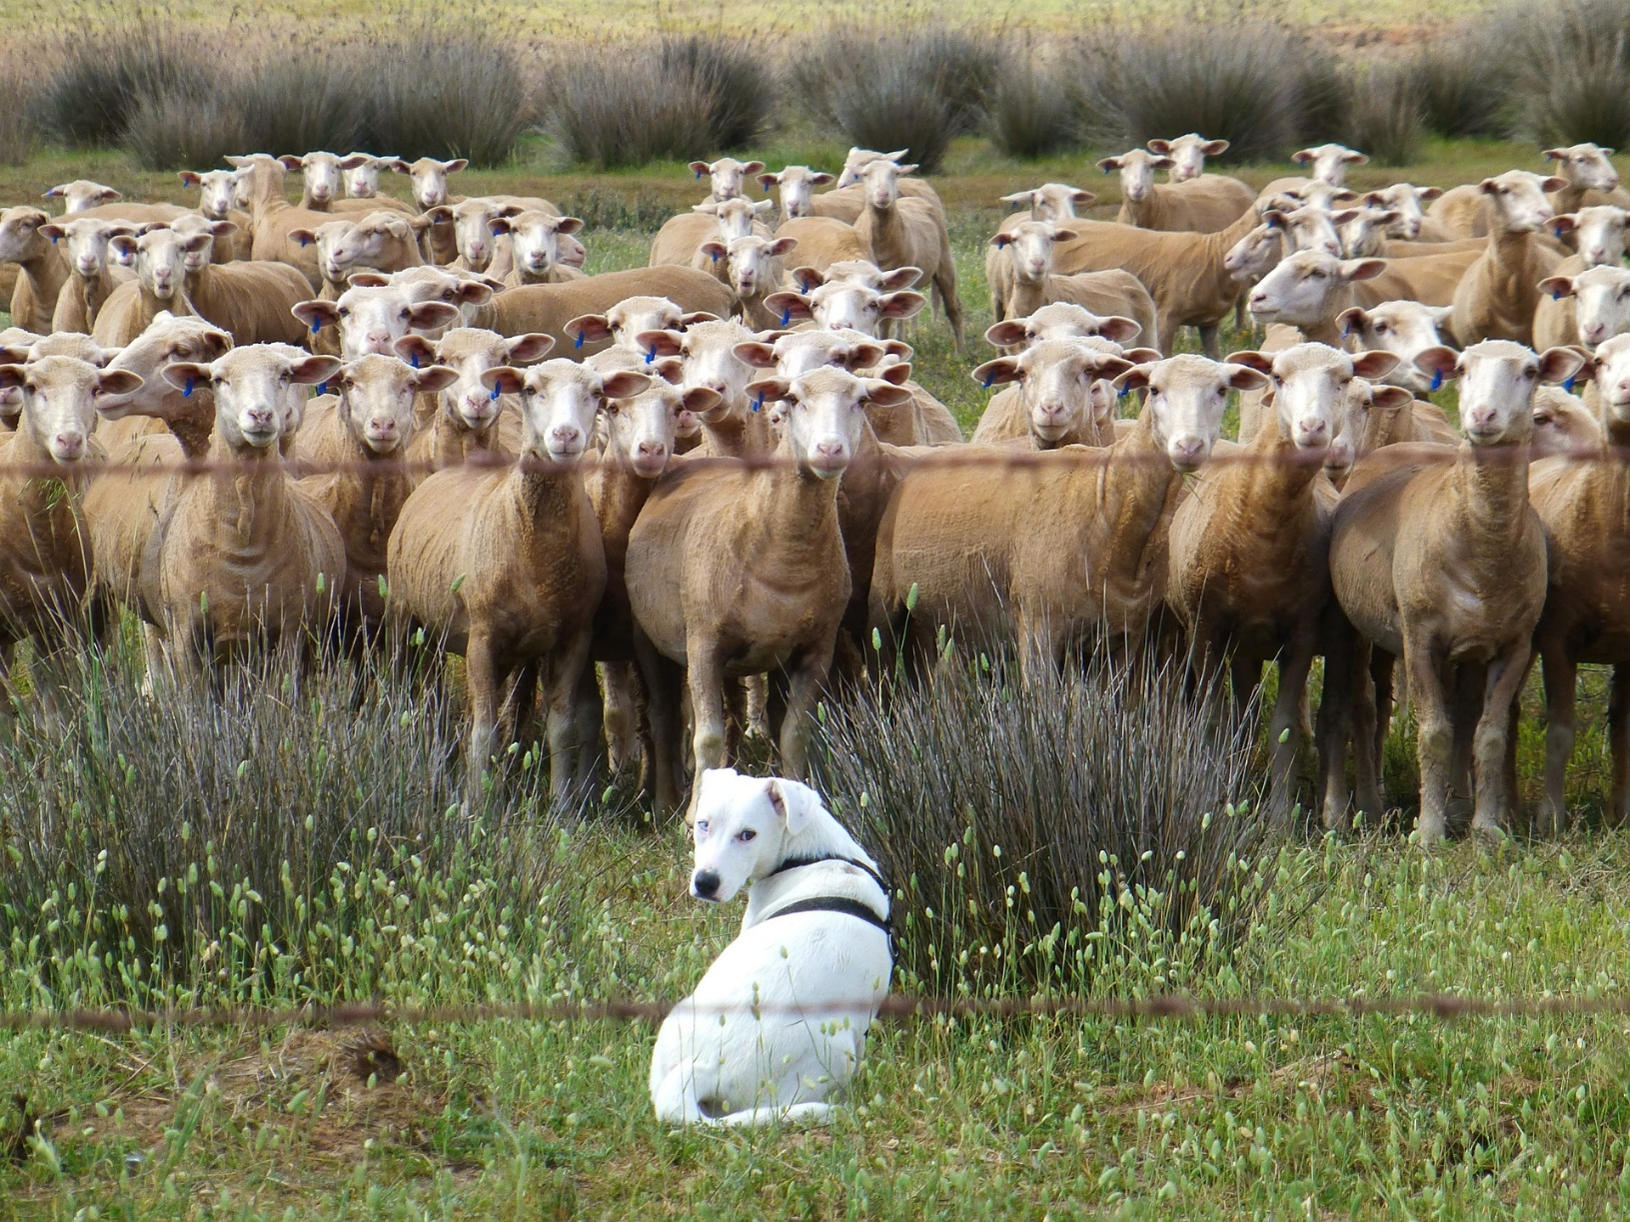
pixabay.com
Der Hund…
Ich denke…

Slide 7
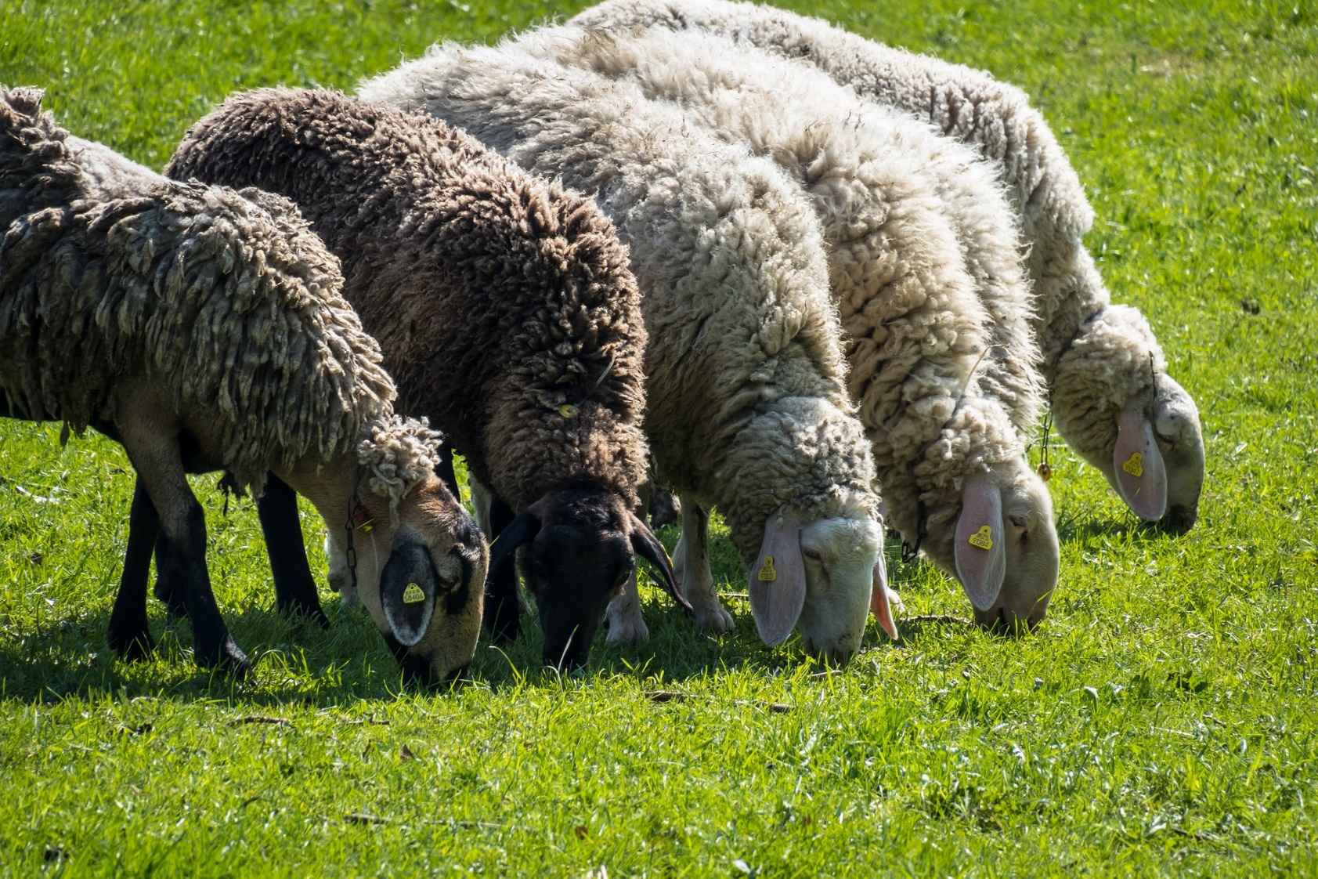
pixabay.com
Das Gras…
Ich mag…

Slide 8
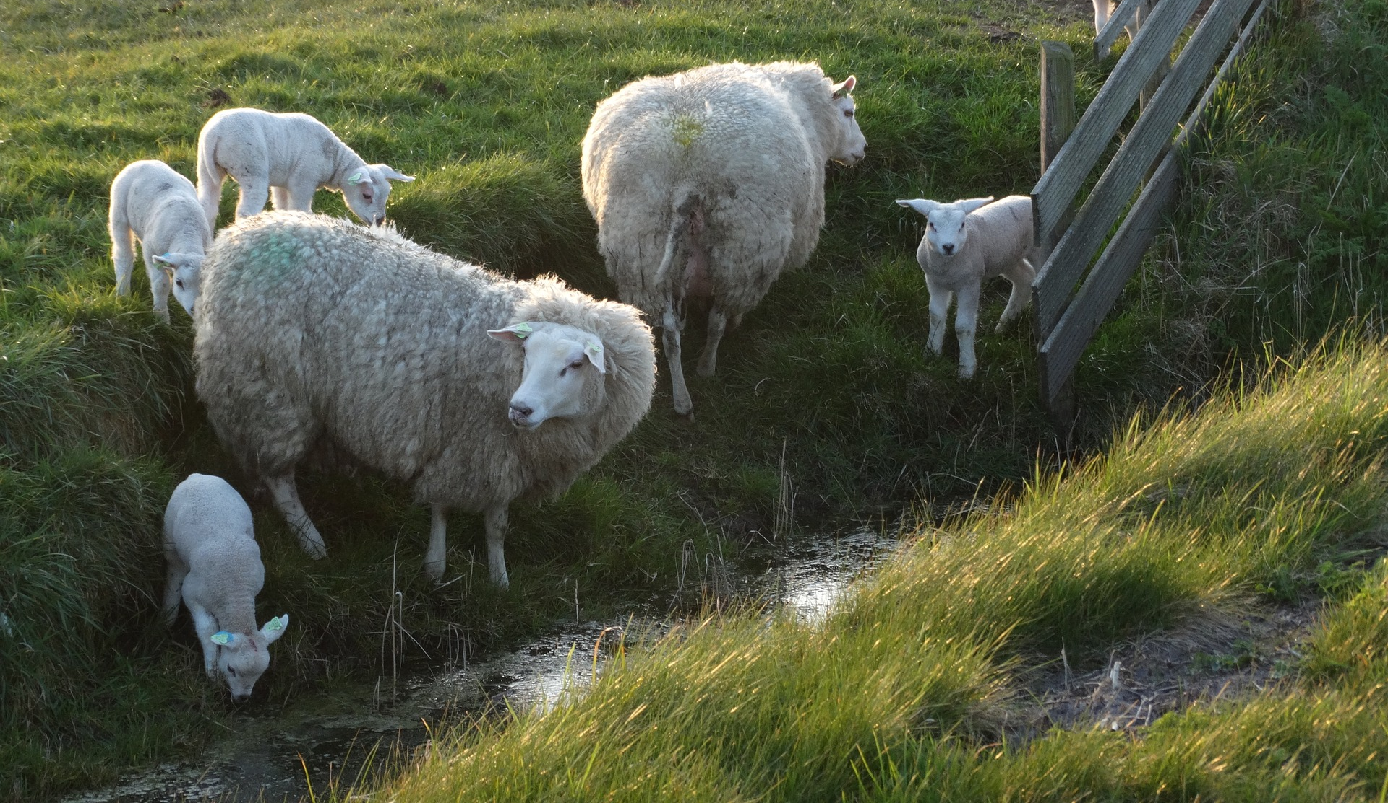
pixabay.com
Der Bach…
Ich trinke…

Slide 9
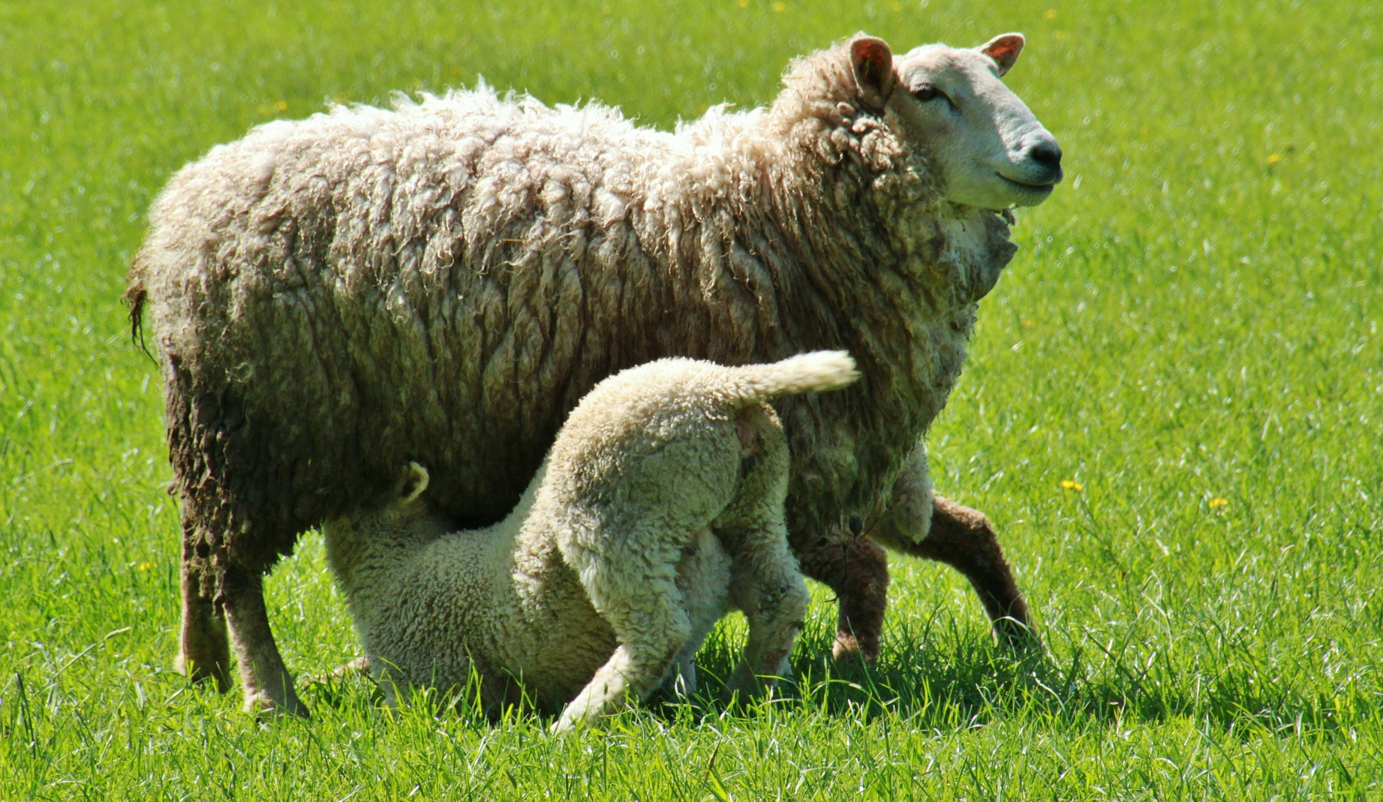
pixabay.com
Das Lamm…
Ich glaube…

Slide 10
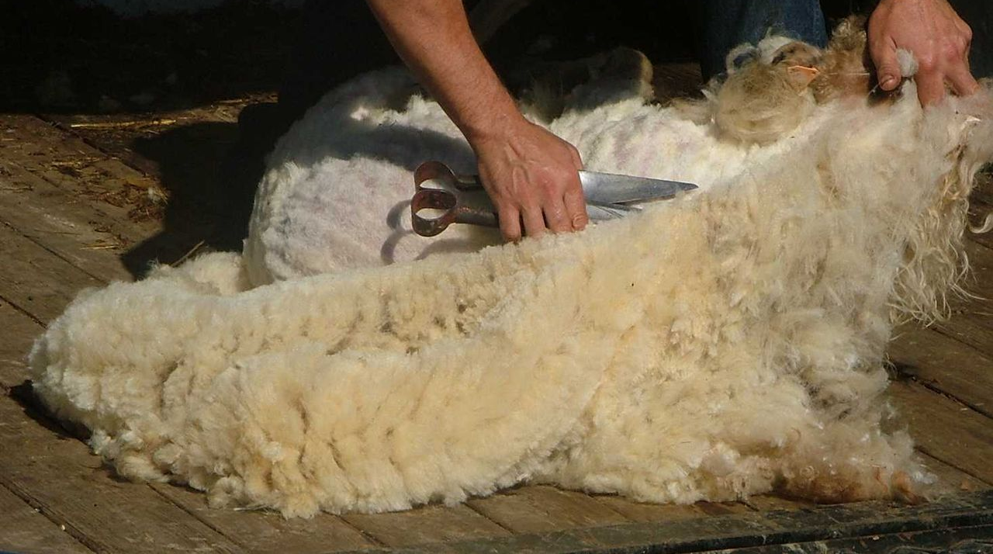
commens.wikimedia.org
Der Schäfer…
Aus Wolle…

Slide 11
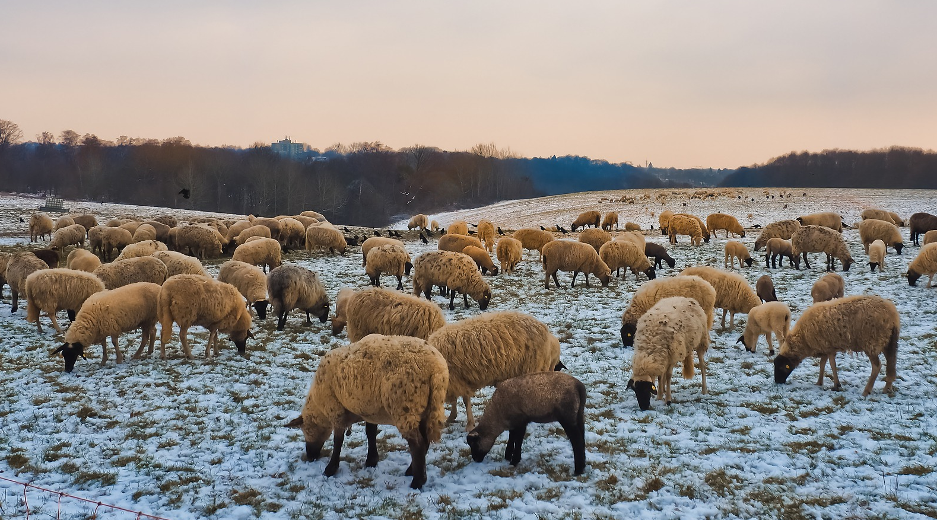
pixabay.com
Auch im Winter…
Wenn es…

Slide 12
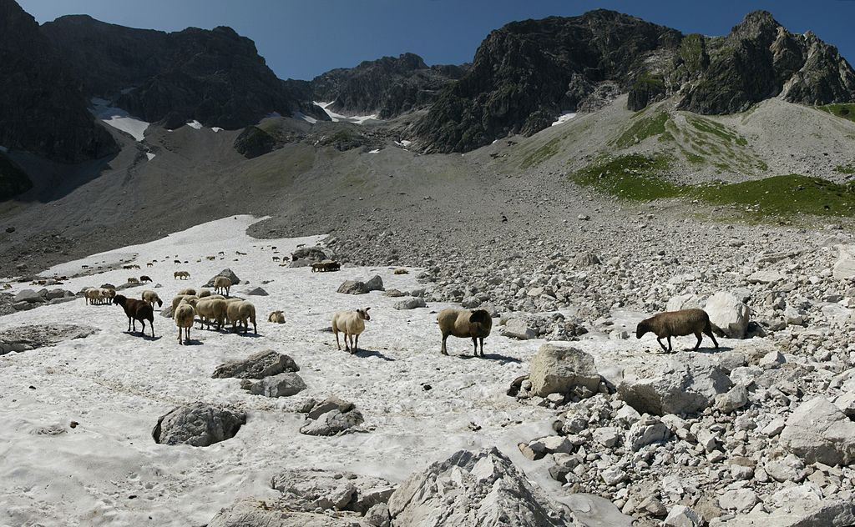
commens.wikimedia.org
Im Gebirge…
Ich frage mich…

Slide 13
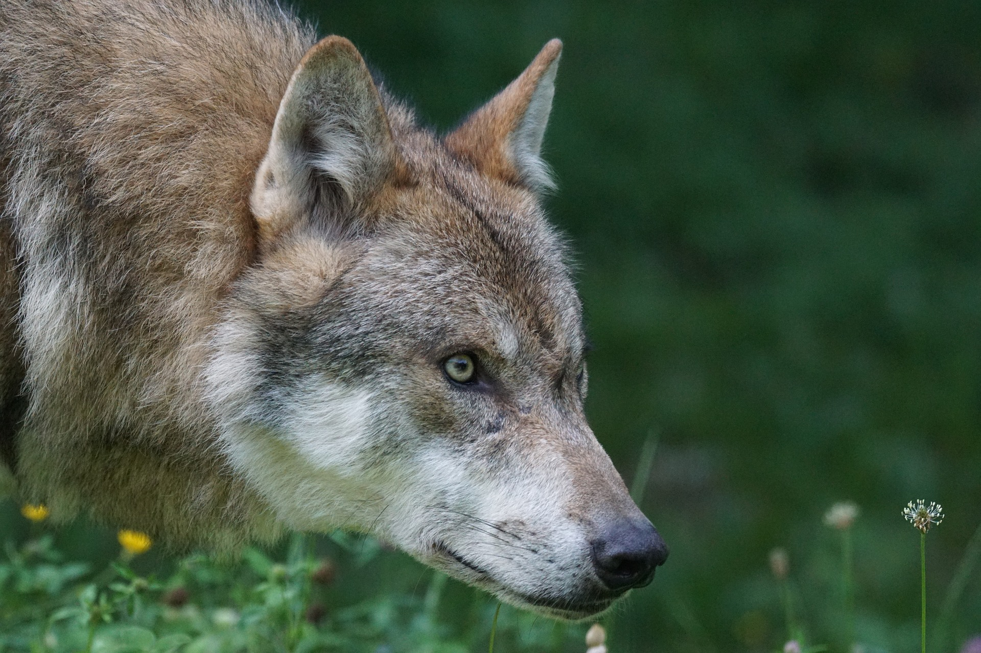
pixabay.com
Der Wolf…
Ich…

Slide 14
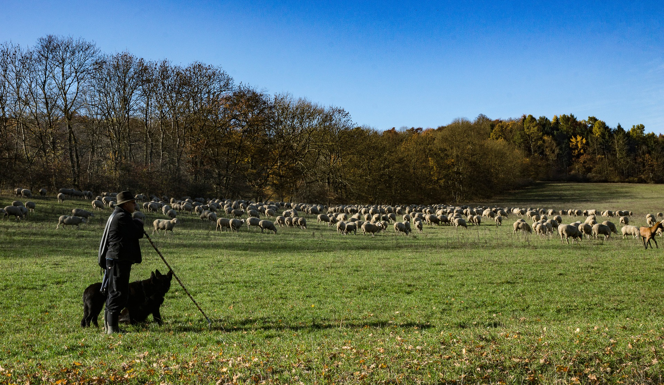
pixabay.com
Mit dem Hirtenstab…
Es ist gut…

Slide 15
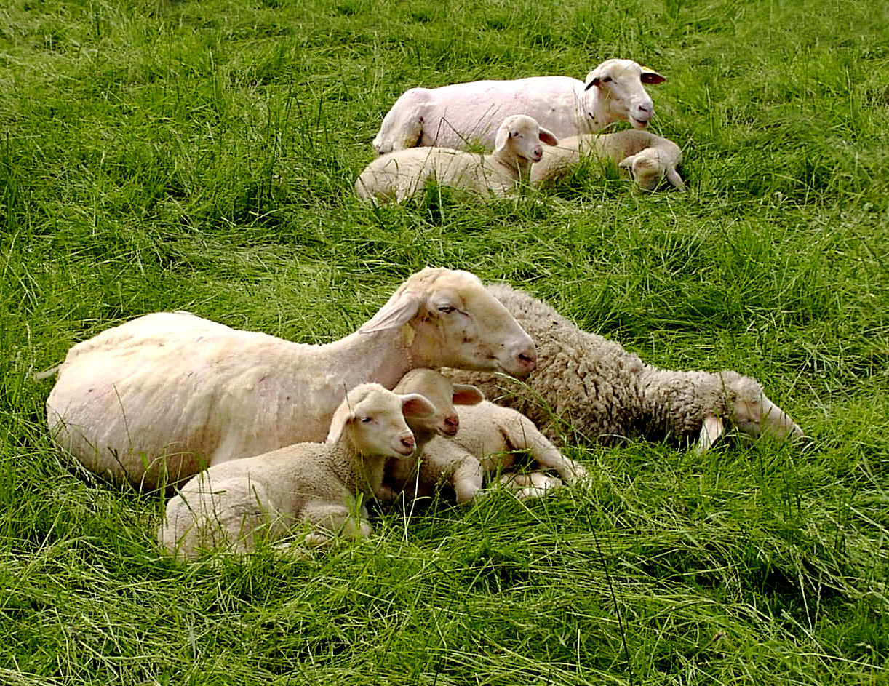
ROLFVOLKER/www.piqs.de
Wenn die Schafe…
Ich fühle mich…

Slide 16
Zu einem Schäfer
sagt man auch
__ __ __ __ __ .
Lösung: Hirte

Slide 17
Was meinst du?
Ein guter Hirte…
Seine Schafe…

Slide 18
Die Bibel erzählt
von Gott.
Er ist wie
ein guter Hirte.

